Slide 1
Configuración y Optimización de Sistemas de Cómputo
Master Universitario en Ingeniería Informática
Depto. de Informática de Sistemas y Computadores (DISCA)
Universidad Politécnica de Valencia
Transparencias basadas : Pedro López Rodríguez
Revisión y actualización: Carles Hernández
Notes:
https://www.alibabacloud.com/help/en/elastic-compute-service/latest/ecs-bare-metal-instance-types-overview

Slide 2
Infraestructura del Sistema
Tipos de Clúster
Aspectos de diseño y montaje
Factores de forma
Consumo de potencia
Cableado
Eficiencia Energética
Notes:
Open/Close Cluster → All (or several nodes accesible) vs one or just few nodes acting as front-end (security vs flexibility)

Slide 3
Tipos de clúster
Alta productividad
Trabajos independientes, cada uno en un solo núcleo.
La latencia no es un factor crítico.
Objetivo: nº de trabajos por unidad de tiempo
Altas prestaciones.
Aplicaciones paralelas.
Objetivo: reducir el tiempo de ejecución de la aplicación.
Alta disponibilidad
Redundancia
Facilidad de sustitución en caso de fallo.
Objetivo: funcionamiento continuo.

Slide 4
Tipos de clúster
Tipos de nodos en un clúster:
Master nodes:
Acceso de usuarios, planificación de trabajos, almacenamiento local/global
Compute slice
Computación
Administrative node
Monitorización de recursos
Infrastructure node
Servicios esenciales, equilibrado de carga, planificación de tareas
File server I/O node
Almacenamiento

Slide 5
Tipos de clúster
Redes:
Gestión y control
Alta fiabilidad
Datos
Acceso a almacenamiento (discos duros)
Ancho de banda
Altas prestaciones
Comunicaciones entre aplicaciones
Latencia y ancho de banda

Slide 6
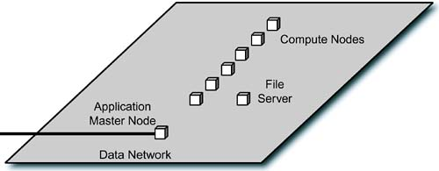
Tipos de clúster
Alta productividad:
clúster simple (carpet)
Notes:
Uno o varios nodos maestro /front-end
Que distribuyen la carga entre los “compute Nodes”
Uno o más servidores de ficheros.

Slide 7
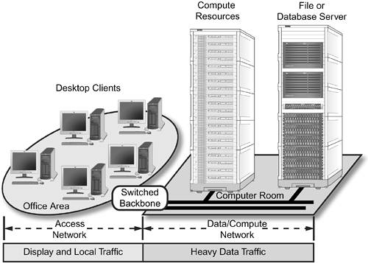
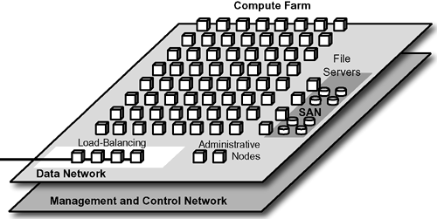
Tipos de clúster
Alta productividad:
Granja
Notes:
Varias redes (ojo que esto implica tener interfaces independientes en los nodos)
Red de datos y red de gestión y control
Servidores de almacenamiento formando una SAN (Storage Area Network)
Nodos de administración (monitorización de recursos)

Slide 8
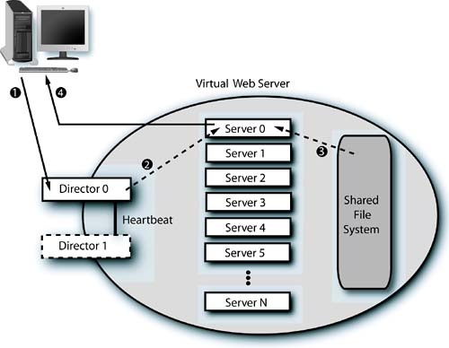
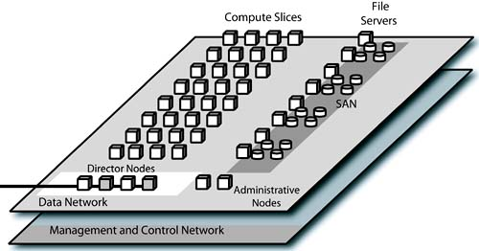
Tipos de clúster
Alta disponibilidad:
Web server
Notes:
Mayores proporciones de disco que de computo respecto a un cluster de alta productividad
En el caso de un servidor web no se necesita mucha capacidad de computo dado que las peticiones son tareas sencillas y cortas que suponen aportar contenido (videos, texto, imágenes) que se almacena en una base de datos (disco).

Slide 9
Tipos de clúster
Alta disponibilidad
Lo ideal sería 24/7 (100%)
Para medir la disponibilidad
n = el tiempo total
y = tiempo que mi sistema no esta disponible
x = disponibilidad→ el objetivo es llegar a muchos 9’s
99.999% → 5 nueves
x = (n – y) * 100/n

Slide 10
Tipos de clúster
Como tener alta disponibilidad
Tener elementos de redundancia en el sistema
Nodos, red, fuentes de alimentación, …
Implementar servicios de forma diversa
Si cae un servicio tener alternativa
Evitar los “single point of failure” (SPOF)

Slide 11
Tipos de clúster
Disponibilidad (Availability)
A = MTTF / (MTTF + MTTR)
MTTF = Mean time to Failure
Suele proporcionarlo el fabricante para cada componente
MTTR = Mean time to repair
Depende de la instalación en particular
Ejemplo :
MTTF = 200,000 horas (23 años) para un disco
MTTF = 2000 horas (3 meses) para un array de 100 discos
A tener en cuenta:
Un fallo en un componente no tiene porque causar un caida del Sistema (failure)

Slide 12
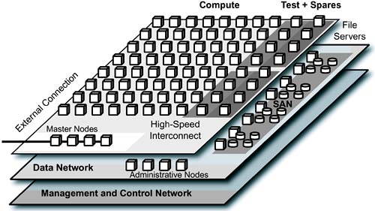
Tipos de clúster
Altas prestaciones:
Notes:
Añade un tercer nivel de red de altas prestaciones

Slide 13
Tipos de clúster
Altas prestaciones:
Redes:
Altas prestaciones
Datos
Gestion y control
Nodos
Computo
Maestros o front-end
Administrativos
Servidores de Ficheros
Para test
Redundantes

Slide 14
Aspectos de diseño de un clúster
Aspectos de diseño de un clúster de PCs.
Hardware
Software
Middleware

Slide 15
Aspectos de diseño de un clúster
Hardware:
Nodos de procesamiento.
Red de interconexión.
Sistema de almacenamiento.
Elementos auxiliares:
rack, conmutador T/R/M, unidad de distribución de potencia (PDU), SAI, cables
Otros: consumo, refrigeración, ruido, peso, espacio...

Slide 16
Aspectos de diseño de un clúster
Software:
Sistema operativo y distribución.
Parches y adiciones al sistema operativo.
Paquetes a instalar.

Slide 17
Aspectos de diseño de un clúster
Middleware:
Encendido/apagado.
Instalación del sistema:
Primera instalación.
Actualizaciones.
Administración y mantenimiento del sistema:
Configurar servicios.
Gestión de usuarios.
Instalar/eliminar paquetes.
Configurar aplicaciones.
Monitorización estado y utilización de recursos: temp, uso cpu, esp. disco,...
Seguridad.
Equilibrado de carga
Alta disponibilidad

Slide 18
Hardware del clúster
Nodos de procesamiento.
Procesador: tipo, nº procesadores por nodo, nº de cores por procesador.
Memoria: Latencia y ancho de banda.
Disco: interfaz, velocidad, capacidad, hot-swap.
Slots E/S.
Red.
Redundancia.
Factor de forma: Pizza (1U) o Blade (4U o 7U)

Slide 19
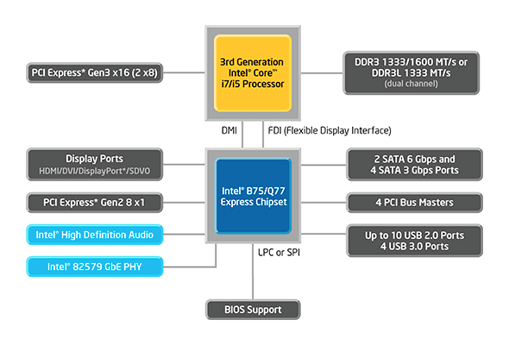
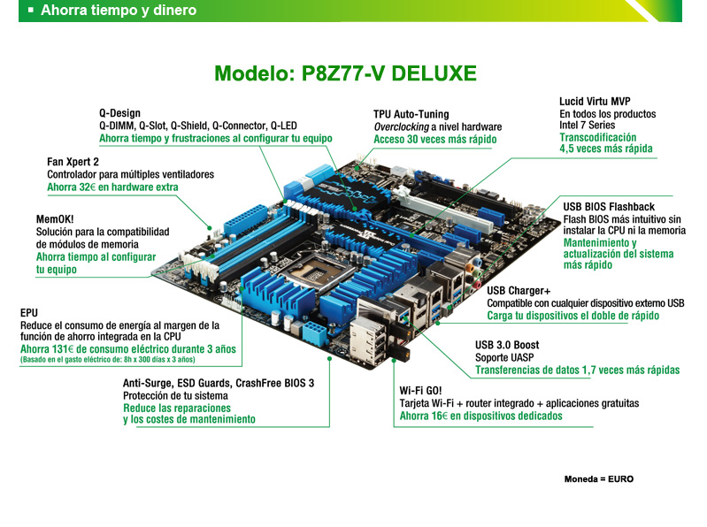
Hardware del clúster
Nodos de procesamiento.
Placa base

Slide 20
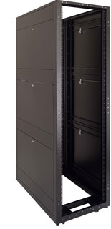
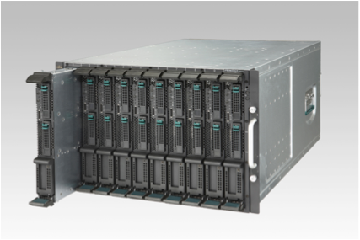
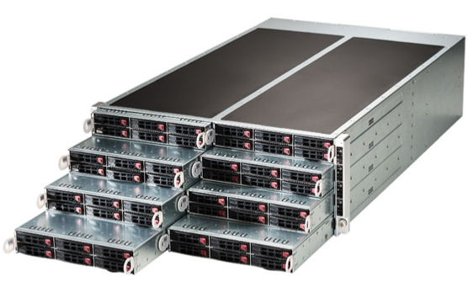
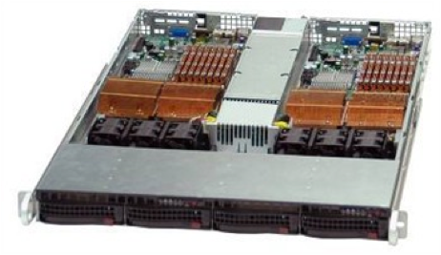
Hardware del clúster
Armario “rack” donde alojar los nodos.
19 pulgadas de ancho
20 a 60 “U” (1 “U”: 1.75 inches =44.5 mm)
Nodos Twin 4U
Nodo 1U
Nodos Blade

Slide 21
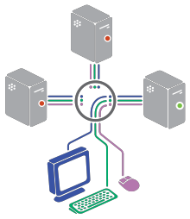
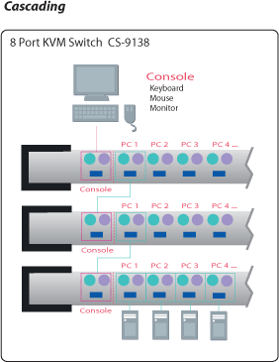
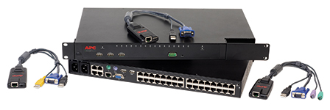

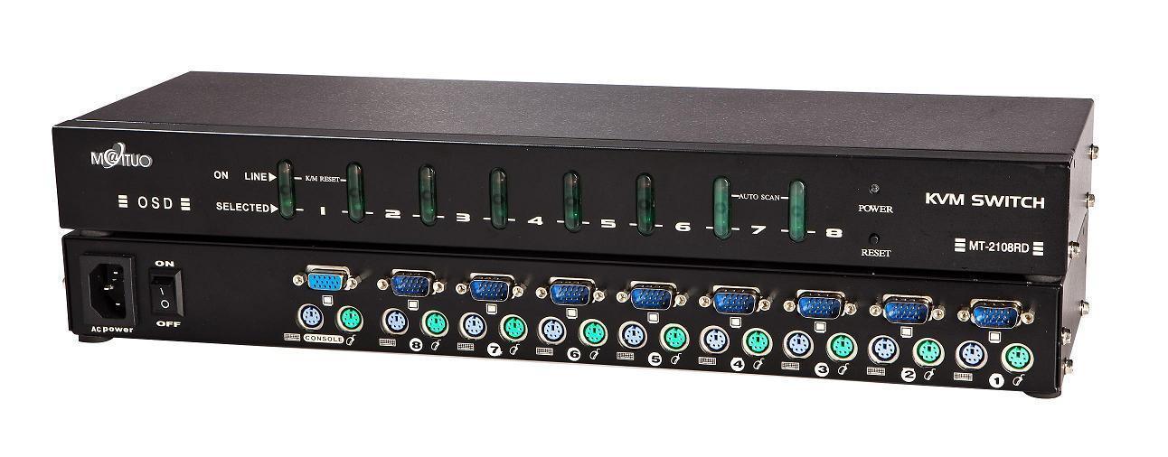
Teclado y monitor, conmutador KVM

Slide 22
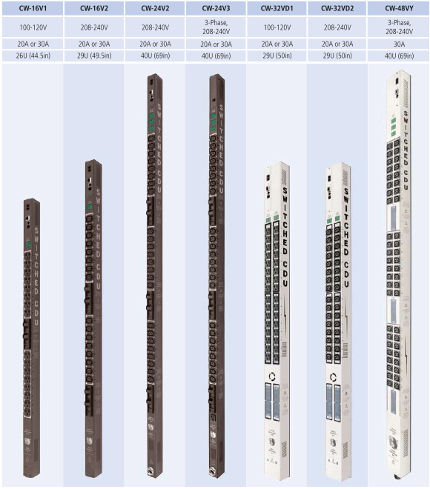
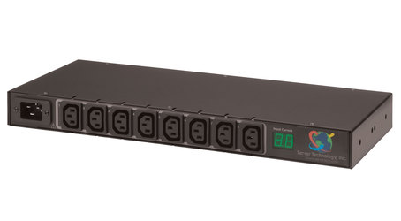
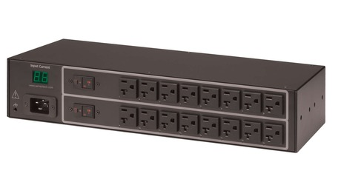
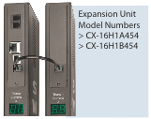
Unidad de distribución de potencia PDU
16
24
32
48
Conexión en cascada
Notes:
- Regletas de enchufes con unas especificaciones eléctricas determinadas para poder suministrar energía a una gran cantidad de equipos
- Se pueden configurar de forma remota
Proporcionan medidas de consumo y eficiencia enérgetica
Se conectan en cascada (Daisy-chain) normalmente de forma tolerante a fallos (ring)

Slide 23
Sistema de Alimentacion Ininterrumpida
Protección de los equipos ante variaciones en el suministro eléctrico, debidas a:
Actos de la naturaleza.
Ejemplos: inundaciones y tormentas, vientos fuertes y terremotos
Problemas de utilización.
Ejemplos: errores humanos o accidentes en líneas de alta tensión, cortes e interrupciones de conexionado, actos de sabotaje y cortocircuitos.
Interferencias generadas por cargas
Ejemplos: ascensores y elevadores, grúas, equipos de soldadura por arco, equipos con variadores de velocidad.

Slide 24
Sistema de Alimentacion Ininterrumpida
Problemas generados:
Cortes de energía ó apagones (Blackout)
Bajadas de voltaje momentáneo ó Microcortes (Sag)
Bajadas de tensión sostenida (Undervoltage)
Picos de tensión ó alto voltaje momentáneo (Surge)
Sobretensión ó subidas de tensión (Overvoltage)
Ruido eléctrico (Line Noise)
Variación de frecuencia (Frequency Variation)
Transitorios ó micropicos (Switching Transient)
Distorsión armónica (Harmonic Distortion)

Slide 25
Sistema de Alimentacion Ininterrumpida
Tipos de SAI:
Off-line/On-line.
Off-line: Actúan en el momento la tensión desaparece o baja. En el cambio de red a baterías se produce un microcorte (1 a 10 ms).
On-line. El inversor está siempre en marcha alimentando al equipo. No hay tiempo de transferencia.
Salida pseudosenoidal/senoidal.
Para obtener una señal de salida senoidal se emplean filtros
Notes:
SAI Offline: Adecuados para la protección de PCs, estaciones de trabajo y servidores de gama baja. Recomendable para zonas que disponen de una red estable, no realizan ningún filtrado de la corriente, por lo tanto únicamente nos protege de una interrupción brusca del suministro
El SAI online realiza una doble conversión de la energía eléctrica, transformándola en continua y después a alterna de nuevo para producir una señal estable e independiente (respecto de irregularidades) de la red eléctrica. Es el adecuado para proteger conjuntos de servidores, data-centers e instalaciones industriales.

Slide 26
Sistema de Alimentacion Ininterrumpida
Autonomía.
Tiempo que el SAI puede alimentar las cargas que tiene conectadas en ausencia de red eléctrica.
Depende de la capacidad de la batería y de la potencia que se le demande.
Potencia.
La potencia de la carga a proteger: p W. Ej.: 1500 W
Factor de potencia (cos φ). Ej.: 0.8
Potencia del SAI = p/cos φ VA. Ej.: 1500/0.8 = 1875 VA
Notes:
El factor de potencia se refiere a la capacidad del SAI de absorver la carga. El que no sea = 1 implica que hemos de sobredimensionar la potencia que puede proporcionar.

Slide 27
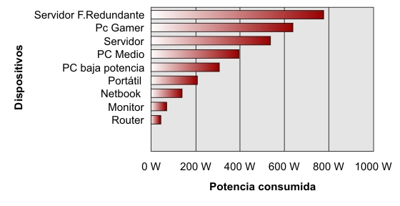
Sistema de Alimentacion Ininterrumpida
Potencia de los equipos:

Slide 28
Cables y conexiones
Lista de cables:
Alimentación eléctrica. 1 por nodo.
Red datos. 1 por nodo y NIC.
KVM. 1 por nodo.
Aspectos a tener en cuenta:
Organización de los cables.
Etiquetado de los cables.

Slide 29
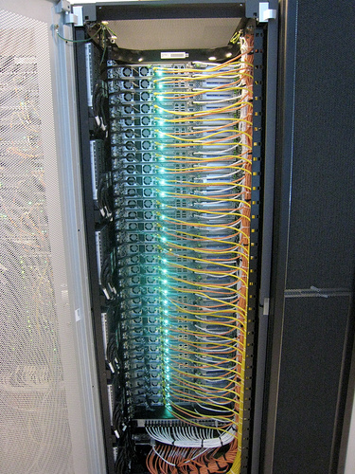
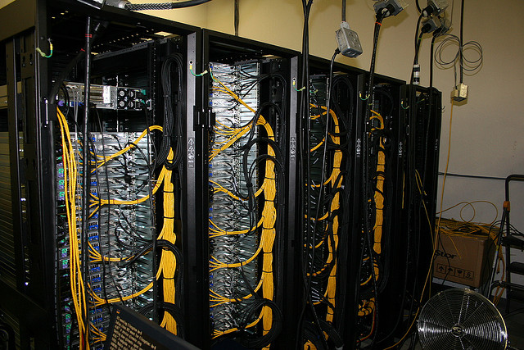
Cables y conexiones

Slide 30
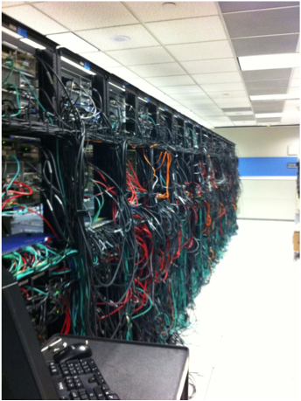
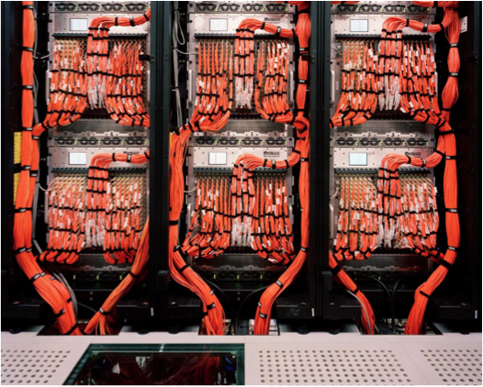
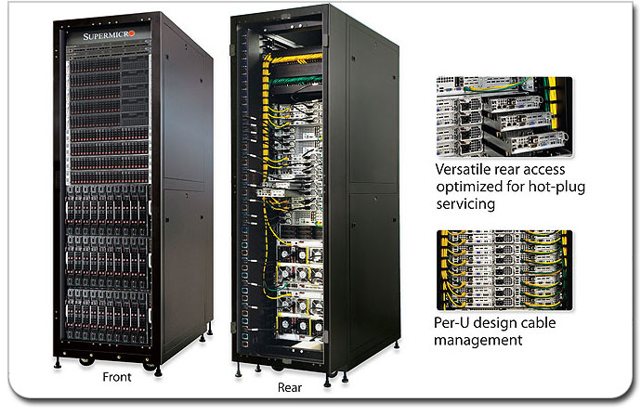
Cables y conexiones

Slide 31
Otros aspectos de diseño
Potencia eléctrica necesaria
Nodos del cluster. Ej.: 500 W
Servidores de almacenamiento. Ej.: 800 W
Conmutadores. Ej.: 100 W
KVM. Ej.: 40 W
Monitor. Ej.: 40 W
Potencia necesaria en la instalación
Potencia inst = p/cos φ VA. Ej.: 34.15KW/0.8 = 42.6 KVA
Potencia = V I → I = Pot/V. Ej.: @220V I=42.6/220= 194 A
Notes:
KVA = Potencia aparente → La potencia real KW = KVA* FDP (factor de potencia)

Slide 32
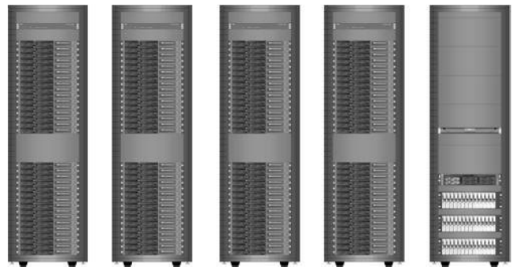
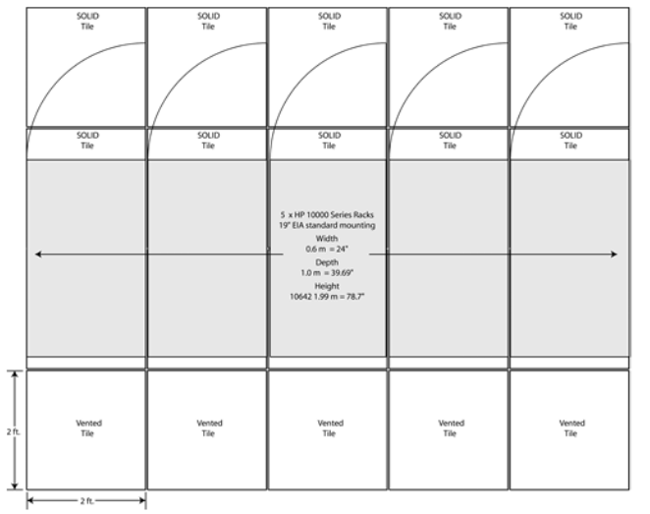
Otros aspectos de diseño
Espacio necesario.
Cada rack mide 100cm x 60cm = 0,6 m2
Espacio para la apertura de puerta frontal y trasera (+0,36 x 2=0,72 m2)
Total 1,32 m2 por rack

Slide 33
Otros aspectos de diseño
Peso del sistema.
Más de 500Kg por rack
Sobrecarga edificación: aprox. 300 Kg/m2
Dispositivo | Peso | Cantidad | Total
Rack | 150Kg | 2 | 300Kg
Nodos | 10Kg | 64 | 640Kg
Almacenamiento | 15Kg | 2 | 30Kg
Otros | 10Kg | - | 10Kg
 |  |  | 980Kg

Slide 34
Otros aspectos de diseño
Evacuación del calor generado.
Necesidad de ventilación forzada → ruido
Necesidad de equipos de refrigeración
… que también aumentarán la factura eléctrica.

Slide 35
Eficiencia Energética
El consumo energético de los centros de datos es enorme
Los data centers de Google utilizan una energía equivalente al doble de la consumida por San Francisco
15.5 TW/h (2020)
PUE
Medida de eficiencia energética
Potencia utilizada / Potencia equipos informáticos
El valor 1 es ideal → Toda la energía se gasta para su propósito
Perdidas: Distribución energía, refrigeración, etc.

Slide 36
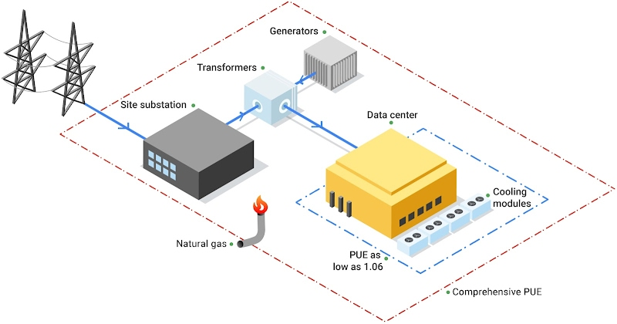
Eficiencia Energética
https://www.google.com/about/datacenters/efficiency/
Notes:
- Normalmente se delimita el contorno de aplicación del PUE al entorno del centro de datos (cuadro azul)
- La realidad es que también hay perdidas a tener en cuenta en la generació, transformación y distribución de energía para que llegue a nuestro “site”.

Slide 37
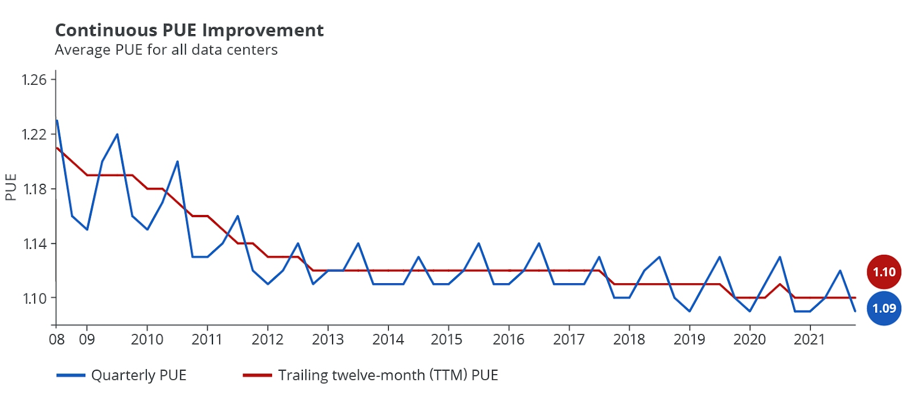
Eficiencia Energética
Evolución PUE para los centros de datos de Google

Slide 38
Tipos de clúster
Altas prestaciones (ver transparencias MN4)

Slide 39
Bibliografia
B. Schroeder and G. A. Gibson. Disk failures in the real world: What does an MTTF of 1,000,000 hours mean to you? In 5th USENIX FAST Conference, 2007
https://www.google.com/about/datacenters/efficiency/
https://www.google.com/intl/es/about/datacenters/discover/
The Energy Efficiency Potential of Cloud-Based Software: A U.S. Case Study Lawrence Berkeley National Laboratory June, 2013

